Slide 1

Abstract Factory Pattern 抽象工廠模式
Copyright © 2017 Senao Inc. All rights reserved

Slide 2
目的
以同一個介面來建立一整族相關或相依的物件，並且不需要指定它們的具體型別。
抽象工廠把各種抽象零件組合成抽象產品

Slide 3
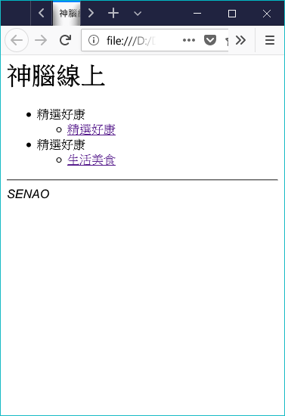
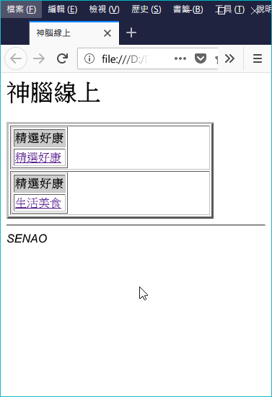
範例
如何用同一份資料產生「列表」與「表格」形式的網頁

Slide 4
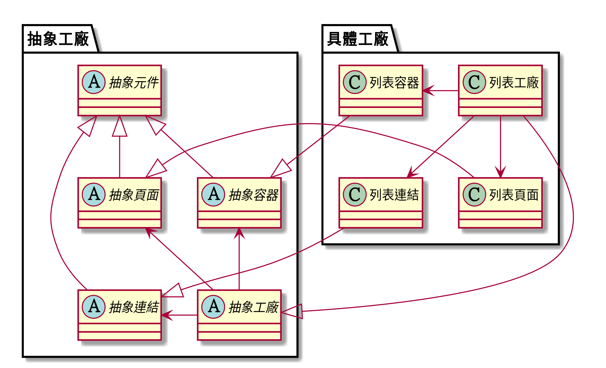

Slide 5
抽象工廠
public abstract class 抽象工廠 {
public static 抽象工廠 取得工廠(String 類別名稱) {
抽象工廠 工廠 = null;
try {
工廠 = (抽象工廠) Class.forName(類別名稱).newInstance();
} catch (ClassNotFoundException e) {
System.err.println("找不到類別" + 類別名稱);
} catch (Exception e) {
e.printStackTrace();
}
return 工廠;
}
public abstract 抽象連結 建立連結(String 標題, String 網址);
public abstract 抽象容器 建立容器(String 標題);
public abstract 抽象頁面 建立頁面(String 標題, String 作者);
}
抽象工廠

Slide 6
抽象元件
public abstract class 抽象元件 {
protected String 標題;
public 抽象元件(String 標題) {
this.標題 = 標題;
}
public abstract String 產生HTML();
}

Slide 7
抽象連結
public abstract class 抽象連結 extends 抽象元件 {
protected String 網址;
public 抽象連結(String 標題, String 網址) {
super(標題);
this.網址 = 網址;
}
}

Slide 8
抽象容器
public abstract class 抽象容器 extends 抽象元件 {
protected Vector<抽象元件> 容器 = new Vector<抽象元件>();
public 抽象容器(String 標題) {
super(標題);
}
public void 加入(抽象元件 零件) {
this.容器.add(零件);
}
}

Slide 9
抽象頁面(一)
public abstract class 抽象頁面 {
protected String 標題;
protected String 作者;
protected Vector<抽象元件> 內容 = new Vector<抽象元件>();
public 抽象頁面(String 標題, String 作者) {
this.標題 = 標題;
this.作者 = 作者;
}
public void 加入(抽象元件 零件) {
this.內容.add(零件);
}

Slide 10
抽象頁面(二)
public void 輸出() {
try {
String 檔案名稱 = 標題 + ".html";
Writer writer = new FileWriter(檔案名稱);
writer.write(this.產生HTML());
writer.close();
System.out.println("已產生 " + 檔案名稱);
} catch (IOException e) {
e.printStackTrace();
}
}
public abstract String 產生HTML();
}

Slide 11
抽象工廠
public abstract class 抽象工廠 {
public static 抽象工廠 取得工廠(String 類別名稱) {
抽象工廠 工廠 = null;
try {
工廠 = (抽象工廠) Class.forName(類別名稱).newInstance();
} catch (ClassNotFoundException e) {
System.err.println("找不到類別" + 類別名稱);
} catch (Exception e) {
e.printStackTrace();
}
return 工廠;
}
public abstract 抽象連結 建立連結(String 標題, String 網址);
public abstract 抽象容器 建立容器(String 標題);
public abstract 抽象頁面 建立頁面(String 標題, String 作者);
}

Slide 12
具體工廠

Slide 13
public class 列表連結 extends 抽象連結 {
public 列表連結(String 標題, String 網址) {
super(標題, 網址);
}
@Override
public String 產生HTML() {
return " <li><a href=\"" + 網址 + "\">" + 標題 + "</a></li>\n";
}
}

Slide 14
public class 列表容器 extends 抽象容器 {
public 列表容器(String 標題) {
super(標題);
}
@Override
public String 產生HTML() {
StringBuffer buffer = new StringBuffer();
buffer.append("<li>\n");
buffer.append(this.標題 + "\n");
buffer.append("<ul>\n");
Iterator<抽象元件> i = 容器.iterator();
while (i.hasNext()) {
抽象元件 零件 = (抽象元件) i.next();
buffer.append(零件.產生HTML());
}
buffer.append("</ul>\n</li>\n");
return buffer.toString();
}
}

Slide 15
public class 列表頁面 extends 抽象頁面 {
public 列表頁面(String 標題, String 作者) {
super(標題, 作者);
}
@Override
public String 產生HTML() {
StringBuffer buffer = new StringBuffer();
buffer.append("<html><head><meta charset='UTF-8'><title>" + 標題 + "</title></head>\n");
buffer.append("<body>\n");
buffer.append("<h1>" + 標題 + "</h1>\n");
buffer.append("<ul>\n");
Iterator<抽象元件> i = 內容.iterator();
while (i.hasNext()) {
抽象元件 零件 = (抽象元件) i.next();
buffer.append(零件.產生HTML());

Slide 16
buffer.append("</ul>\n");
buffer.append("<hr><address>" + 作者 + "</address>");
buffer.append("</body></html>\n");
return buffer.toString();
}
}

Slide 17
public class 列表工廠 extends 抽象工廠 {
@Override
public 抽象連結 建立連結(String 標題, String 網址) {
return new 列表連結(標題, 網址);
}
@Override
public 抽象容器 建立容器(String 標題) {
return new 列表容器(標題);
}
@Override
public 抽象頁面 建立頁面(String 標題, String 作者) {
return new 列表頁面(標題, 作者);
}
}

Slide 18
抽象工廠的優缺點
讓具體產生實體的過程與用戶端隔開
如果增加一樣產品，所有類別都要更動

Slide 19
作業6
假設你是一家生產 Cosplay 服裝的公司，每套服裝的零件都相同(帽子、頭盔、盔甲、靴子、武器)。
目前有兩個產品線：寶可夢、魔獸爭霸
請開發一個系統，可以客戶需求(產品線)生產出 Cosplay 服裝。

Slide 20
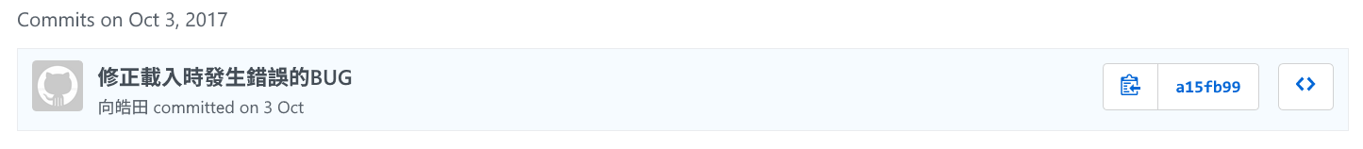
作業繳交方式
繳交內容：程式碼與 Class Diagram，檔案請放在 Github
以 email 寄出，信件標題 DP06-工號
信件內容：master 的 commit 網址
https://github.com/leoshiang/LSMoney/tree/a15fb999930c12fe0bbf3783d5cd37ae0df8d1d6

